Slide 1
การบริหารกองทุนหลักประกันสุขภาพแห่งชาติ ปีงบประมาณ 2559
“จุดเน้นและประเด็นที่มีการเปลี่ยนแปลง”
สำนักงานหลักประกันสุขภาพแห่งชาติ

Slide 2
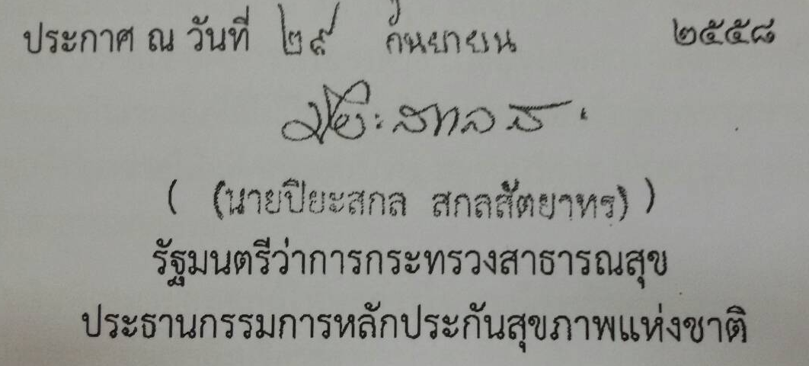
ประกาศคณะกรรมการหลักประกันสุขภาพแห่งชาติ
อาศัยอำนาจตามมาตรา ๑๘(๔) ประกอบมาตรา ๗ มาตรา ๓๘ มาตรา ๔๑ มาตรา ๔๖ และมาตรา ๔๗ แห่ง พรบ หลักประกันหลักประกันสุขภาพแห่งชาติ ปี ๒๕๔๕ คณะกรรมการฯโดยมติในการประชุมครั้งที่ ๙ / ๒๕๕๘ เมื่อวันที่ ๑๔ กันยายน ๒๕๕๘ จึงออกประกาศไว้ ดังต่อไปนี้
ข้อ ๑ หลักเกณฑ์การดำเนินงานและการบริหารจัดการกองทุนหลักประกันสุขภาพแห่งชาติ สำหรับผู้มีสิทธิหลักประกันสุขภาพแห่งชาติ ปีงบประมาณ ๒๕๕๙ ให้เป็นไปตามเอกสารแนบท้ายประกาศนี้
ข้อ ๒ หลักเกณฑ์ วิธีการ และเงื่อนไขการดำเนินงานและการบริหารจัดการกองทุนหลักประกันสุขภาพแห่งชาติที่คณะกรรมการหลักประกันสุขภาพแห่งชาติมอบหมายให้สำนักงานหลักประกันสุขภาพแห่งชาติประกาศกำหนดตามเอกสารแนบท้ายประกาศนี้ ให้เป็นไปตามที่สำนักงานหลักประกันสุขภาพแห่งชาติประกาศกำหนด ทั้งนี้ในกรณีที่เรื่องใดได้กำหนดไว้แล้วในปีที่ผ่านๆ มา ให้หลักเกณฑ์ วิธีการ และเงื่อนไขดังกล่าวนั้นมีผลบังคับใช้ต่อไป จนกว่าจะมีการประกาศกำหนดขึ้นใหม่ตามเอกสารแนบท้ายประกาศนี้
ข้อ ๓ ประกาศนี้ ให้ใช้บังคับตั้งแต่วันที่ ๑ ตุลาคม ๒๕๕๘ เป็นต้นไป

Slide 3
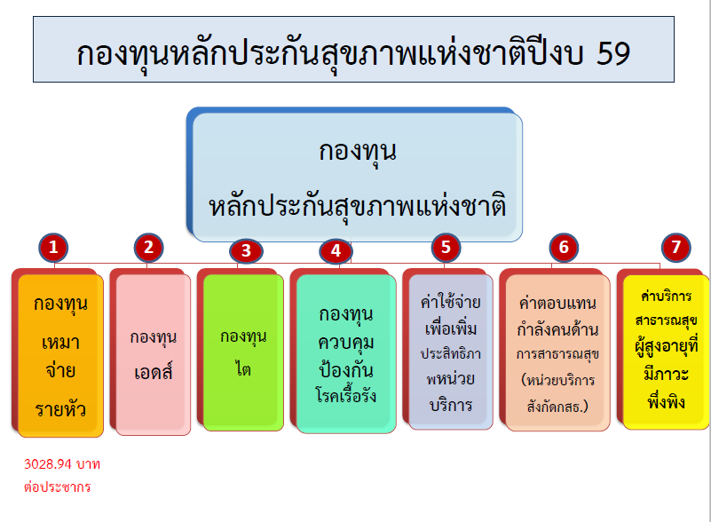

Slide 4
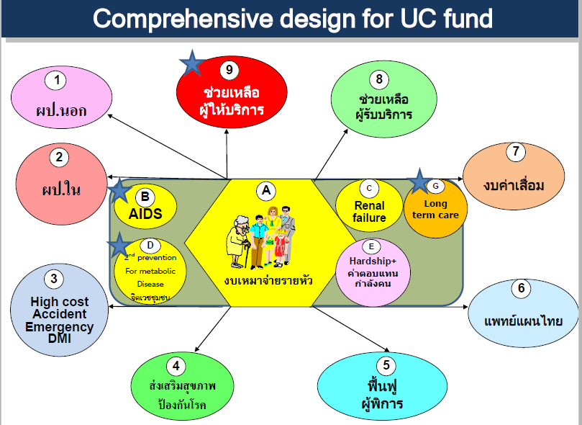

Slide 5
งบกองทุน UC ปี 2559 ที่ได้รับ
รายการเหมือนปี 2558
เพิ่มใหม่ปี 2559
ค่าบริการเหมาจ่ายรายหัว
1. บริการทั่วไป 9 ประเภท
(3,028.94 บาทต่อหัว 147,772 ล้านบาท)
ค่าบริการเหมาจ่ายรายหัว
บริการคนพิการและผู้ป่วยติดบ้านติดเตียง
(รวมในบริการฟื้นฟูสมรรถภาพด้านการแพทย์)
ค่าบริการนอกงบเหมาจ่ายรายหัว
ค่าบริการนอกงบเหมาจ่ายรายหัว
2. ผู้ติดเชื้อเอชไอวีและผู้ป่วยเอดส์ (2,811 ล้านบาท)
3. ผู้ป่วยไตวายเรื้อรัง (6,318 ล้านบาท)
4. ควบคุมป้องกันความรุนแรงของโรคเรื้อรัง
(ผู้ป่วยเบาหวาน/ความดันโลหิตสูง) (909 ล้านบาท)
2. เพิ่ม ป้องกันการติดเชื้อเอชไอวี (200 ล้านบาท)
4. เพิ่ม ผู้ป่วยจิตเวชเรื้อรังในชุมชน (49 ล้านบาท)
5. เพิ่ม พื้นที่ 3 จังหวัดชายแดนภาคใต้
(ชดเชยภาระพยาบาล 3,000 อัตรา) (624 ล้านบาท)
5. พื้นที่กันดาร พื้นที่เสี่ยงภัย (866 ล้านบาท)
6. ค่าตอบแทนกำลังคน (ก.สธ.) (3,000 ล้านบาท)
7. ผู้สูงอายุที่มีภาวะพึ่งพิงในชุมชน (600 ล้านบาท)
สรุปได้รับเงินกองทุน 163,152 ล้านบาท เพิ่มจากปี58 ในภาพรวม 6.5%
โดยเป็น “เงินที่มา สปสช.+ค่าแรงหน่วยบริการภาครัฐ = 123,009+40,143 ล้านบาท”

Slide 6
สรุปงบกองทุน UC ปี 2559 ที่สปสช.ได้รับ

Slide 7
สรุปงบอัตราเหมาจ่ายรายหัวปี 2559-ขาลง
เป้าหมายประชากรลงทะเบียน UC ปี 2559=48.787 ล้านคน
ประเภทบริการ | ปี 2558 [ขาลง] | ปี 2559 [ขาลง] | ผลต่างปี59ขาลงกับปี58ขาลง
 |  |  | บาท | %
1. บริการผู้ป่วยนอกทั่วไป | 1,056.96 | 1,103.92 | 46.96 | 4.4%
2. บริการผู้ป่วยในทั่วไป | 998.26 | 1,060.14 | 61.88 | 6.2%
3. บริการกรณีเฉพาะ | 301.01 | 305.29 | 4.28 | 1.4%
4. บริการสร้างเสริมสุขภาพและป้องกันโรค | 383.61 | 398.60 | 14.99 | 3.9%
5. บริการฟื้นฟูสมรรถภาพด้านการแพทย์ | 14.95 | 16.13 | 1.18 | 7.9%
6. บริการแพทย์แผนไทย | 8.19 | 10.77 | 2.58 | 31.5%
7. ค่าบริการทางการแพทย์ที่เบิกจ่ายในลักษณะงบลงทุน (ค่าเสื่อมจากการบริการ) | 128.69 | 128.69 | - | -
8. เงินช่วยเหลือเบื้องต้นตามมาตรา 41 | 3.32 | 5.40 | 2.08 | 62.7%
9. เงินช่วยเหลือเบื้องต้นผู้ให้บริการ | 0.10 | หมายเหตุ | (0.10) | -100.0%
รวม | 2,895.09 | 3,028.94 | 133.85 | 4.6%
หมายเหตุ: 1. ค่าบริการสาธารณสุขในระดับท้องถิ่นหรือพื้นที่ รวมอยู่ในรายการบริการสร้างเสริมสุขภาพและป้องกันโรค 2. เงินช่วยเหลือเบื้อต้นผู้ให้บริการ อยู่ระหว่างการพิจารณาความชัดเจน ถ้าให้สามารถจ่ายจากเงินกองทุนได้จะใช้งบประมาณ 0.10 บาทต่อหัว (4.87 ล้านบาท) โดยเงินรายการนี้รวมไว้ในรายการ “ผู้ป่วยในทั่วไป” ไว้ก่อน

Slide 8

กรอบและแนวคิดในการกำหนด
หลักเกณฑ์การดำเนินงานและการบริหารจัดการกองทุนฯปี2559
กรอบตามกฎหมาย
(พ.ร.บ.หลักประกันสุขภาพแห่งชาติ พ.ศ. 2545 มาตรา 7, 18, 19, 38, 39, 41, 46, 47)
ก
ผลรับฟังความคิดเห็นฯ ตามมาตรา 18(13) ปี 2558
ข
มติ ครม. วันที่ 20 เมษายน 2558
กรณีอนุมัติงบประมาณสำหรับงานหลักประกันสุขภาพแห่งชาติ ประจำปี 2559
ค
นโยบายรัฐมนตรี/รัฐมนตรีช่วยว่าการกระทรวงสาธารณสุข
ง
รายงานผลการตรวจสอบของ คตร. วันที่ 15 พ.ค.2558
แนวคิดพื้นฐานหลักประกันสุขภาพถ้วนหน้า
ความเป็นธรรมตาม Health need ของประชาชนและพื้นที่ดำเนินการ
จ
2. ประสิทธิผลและคุณภาพของผลงานบริการสาธารณสุข
3. การมีส่วนร่วมของทุกภาคส่วนในการร่วมดำเนินการหลักประกันสุขภาพและการบริการสาธารณสุข
4. ประสิทธิภาพการบริหารค่าใช้จ่ายเพื่อบริการสาธารณสุข
ฉ
การหารือร่วมกับ สป.สธ. ในส่วนที่เกี่ยวข้อง

Slide 9
สรุปแนวทางและหลักการภาพรวม ในการบริหารกองทุนฯ
ปีงบประมาณ 2559
1
กรอบการบริหารฯ ภาพรวมเหมือนปี 2558 ปรับปรุงเฉพาะประเด็นที่ได้มีการตั้งข้อสังเกตไว้ในปีที่ผ่านมา
และรายการงบประมาณใหม่
2
สำหรับหน่วยบริการสังกัด สป.สธ. ใช้ตามกรอบหลักการตามมติคณะกรรมการหลักประกันสุขภาพแห่งชาติ เมื่อวันที่ 9 ก.พ.2558 โดยปรับปรุงเฉพาะ การมีคณะกรรมการร่วม สปสช.กับ สป.สธ. และกรณีที่มีเงื่อนไขอื่นๆ ที่คณะกรรมการร่วมฯ เสนอ
ทั้งหมดพิจารณา โดยคำนึงถึงประเด็นที่เกี่ยวข้องกับ มติ ครม.20 เม.ย.58 และผลการตีความของคณะกรรมการพิจารณาประเด็นข้อกฎหมายเพื่อสร้างความชัดเจนในการบริหารจัดการกองทุนหลักประกันสุขภาพแห่งชาติ ตามรายงานการตรวจสอบของ คตร.

Slide 10
แนวทางสำหรับประเด็นตาม ครม. /คตร.
เนื่องจาก ขณะนี้ยังไม่มีการปลี่ยนแปลง มติ ครม. 20 เม.ย.58 หรือ ข้อสรุปต่อผลสอบของ คตร. จึงเสนอให้หลักเกณฑ์การดำเนินงานและการบริหารจัดการกองทุนปี 2559 เป็นดังนี้ไว้ก่อน
ประเด็น | ข้อเสนอหลักเกณฑ์ฯ ปี 2559
ขอบเขตการจ่ายค่าบริการทางการแพทย์ที่เบิกจ่ายในลักษณะงบลงทุน (ค่าเสื่อม) | ขอบเขตบริการให้ ยกเว้น การก่อสร้าง และซ่อมแซมอาคาร
ห้ามมิให้นำไปสนับสนุนมูลนิธิต่างๆ | เงินกองทุนจะจ่ายให้ หน่วยบริการ สถานบริการ องค์กรปกครองส่วนท้องถิ่น หรือหน่วยงานภาครัฐ เท่านั้น
การจ่ายเงินกองทุนฯ สำหรับ “เงินช่วยเหลือเบื้องต้นสำหรับผู้ให้บริการ” | ในงบประมาณ 2559 ให้งบรวมอยู่ในประเภทรายการผู้ป่วยในทั่วไปไว้ก่อน จำนวน 0.10 บาทต่อผู้มีสิทธิ หากไม่สามารถจ่ายจากเงินกองทุนเพื่อเป็นเงินช่วยเบื้องต้นกรณีผู้ให้บริการฯ ให้ปรับเงินเป็นค่าใช้จ่ายประเภทบริการผู้ป่วยในทั่วไป (ในระหว่างนี้ คณะกรรมการหลักประกันสุขภาพแห่งชาติมีมติเมื่อวันที่ 3 สิงหาคม 2558 เห็นชอบให้ สปสช.ดำเนินงานช่วยเหลือเบื้องต้นผู้ให้บริการต่อไป ตามข้อบังคับเดิม โดยให้เปลี่ยนการเบิกจ่ายจากแหล่งเงินเดิมคือเงินกองทุน เป็นการเบิกจ่ายจากเงินสนับสนุนกิจกรรมภาครัฐ ซึ่งเป็นไปตามระเบียบคณะกรรมการฯ ว่าด้วยเงินสนับสนุนกิจกรรมภาครัฐ พ.ศ.2557 ข้อ 6(5) ทั้งนี้ การเบิกจ่ายจากเงินดังกล่าวให้เป็นการจ่ายขาด)
การจ่ายเงินกองทุนรายการค่าตอบแทนกำลังคนด้านสาธารณสุข (กระทรวงสาธารณสุข) | เป็นการจ่ายตามวัตถุประสงค์ที่ได้รับงบประมาณ จึงสามารถจ่ายได้

Slide 11
ประกาศคณะกรรมการหลักประกันสุขภาพแห่งชาติ
ทั้งนี้มีรายละเอียดตามเอกสาร ประกาศคณะกรรมการหลักประกันสุขภาพแห่งชาติ เรื่อง “หลักเกณฑ์การดำเนินงานและการบริหารจัดการกองทุนหลักประกันสุขภาพแห่งชาติ สำหรับผู้มีสิทธิหลักประกันสุขภาพแห่งชาติ ปีงบประมาณ 2559 ” ซึ่งมีรายละเอียด จำนวน 8 หมวด ดังนี้
หมวด 1 การบริหารจัดการกองทุนหลักประกันสุขภาพแห่งชาติภาพรวม
หมวด 2 รายการบริการทางการแพทย์เหมาจ่ายรายหัว
    ส่วนที่ 1 บริการผู้ป่วยนอกทั่วไป
    ส่วนที่ 2 บริการผู้ป่วยในทั่วไป
    ส่วนที่ 3 บริการกรณีเฉพาะ
    ส่วนที่ 4 บริการสร้างเสริมสุขภาพและป้องกันโรค
    ส่วนที่ 5 บริการฟื้นฟูสมรรถภาพด้านการแพทย์
    ส่วนที่ 6 บริการการแพทย์แผนไทย
    ส่วนที่ 7 ค่าบริการทางการแพทย์ที่เบิกจ่ายในลักษณะงบลงทุน (ค่าบริการทางการแพทย์สำหรับผู้มีสิทธิในระบบหลักประกันสุขภาพถ้วนหน้าเพื่อสนับสนุนเป็นค่าเสื่อมราคาของหน่วยบริการ) *
    ส่วนที่ 8 เงินช่วยเหลือเบื้องต้นกรณีผู้รับบริการ
    ส่วนที่ 9 เงินช่วยเหลือเบื้องต้นกรณีผู้ให้บริการ *
    ส่วนที่ 10 การปรับลดค่าแรงสำหรับหน่วยบริการภาครัฐ ที่ให้บริการผู้มีสิทธิตามกฎหมายว่าด้วยหลักประกันสุขภาพแห่งชาติ
    ส่วนที่ 11 การบริหารจัดการค่าบริการผู้ป่วยนอกทั่วไป ค่าบริการผู้ป่วยในทั่วไปและค่าบริการสร้างเสริมสุขภาพและป้องกันโรคสำหรับบริการพื้นฐาน สำหรับหน่วยบริการสังกัด สป.สธ.
หมวด 3 รายการบริการผู้ป่วยติดเชื้อเอชไอวีและผู้ป่วยเอดส์
    ส่วนที่ 1 บริการดูแลรักษาด้วยยาต้านไวรัสและบริการที่เกี่ยวข้อง
    ส่วนที่ 2 การสนับสนุนและส่งเสริมการจัดบริการสำหรับผู้ติดเชื้อเอชไอวีและผู้ป่วยเอดส์
    ส่วนที่ 3 การป้องกันการติดเชื้อเอชไอวี
    ส่วนที่ 4 สนับสนุนและส่งเสริมการจัดบริการป้องกันการติดเชื้อเอชไอวี
หมวด 4 รายการบริการผู้ป่วยไตวายเรื้อรัง
    ส่วนที่ 1 บริการทดแทนไต
    ส่วนที่ 2 สนับสนุนและส่งเสริมการจัดบริการสำหรับผู้ป่วยไตวายเรื้อรัง
หมวด 5 รายการบริการควบคุม ป้องกัน และรักษาโรคเรื้อรัง
    ส่วนที่ 1 บริการควบคุมป้องกันและรักษาผู้ป่วยโรคเบาหวานและความดันโลหิตสูง โดยเน้นการควบคุมป้องกันระดับทุติภูมิ (Secondary
    prevention)
    ส่วนที่ 2 บริการผู้ป่วยจิตเวชเรื้อรังในชุมชน
หมวด 6 ค่าใช้จ่ายเพิ่มเติมสำหรับหน่วยบริการในพื้นที่กันดาร พื้นที่เสี่ยงภัยและพื้นที่ 3 จังหวัดชายแดนภาคใต้
หมวด 7 ค่าตอบแทนกำลังคนด้านสาธารณสุข (หน่วยบริการสังกัดกระทรวงสาธารณสุข)
หมวด 8 ค่าบริการสาธารณสุขสำหรับผู้สูงอายุที่มีภาวะพึ่งพิง
หมายเหตุ : * เป็นประเด็นที่ปรับตาม มติ ครม. และการตีความของคณะกรรมการพิจารณาประเด็นข้อกฎหมายฯ

Slide 12
กรอบการบริหารเงินกองทุนฯ ปีงบประมาณ 25559
จุดเน้นและประเด็นที่มีการเปลี่ยนแปลง - ภาพรวมทุกสังกัด
1

Slide 13
จุดเน้นและประเด็นที่มีการเปลี่ยนแปลง : ภาพรวมทุกสังกัด
เงินกองทุนจะจ่ายให้ หน่วยบริการ สถานบริการ องค์กรปกครองส่วนท้องถิ่น หรือหน่วยงานภาครัฐ เท่านั้น (จนกว่ากฤษฎีกาจะตีความ)
2. หมวด 2 การคำนวณวงเงินระดับเขต
  ปรับปรุงการคำนวณกรณีบริการผู้ป่วยนอกทั่วไป สร้างเสริมสุขภาพและป้องกันโรคที่เป็นบริการพื้นฐาน และบริการฟื้นฟูสมรรถภาพฯ โดยให้ใช้ปัจจัยด้านประชากรเป็นหลัก
3. หมวด 2 ส่วนที่ 1 บริการผู้ป่วยนอกทั่วไปสำหรับพื้นที่ กทม.
  เพื่อเพิ่มการเข้าถึงบริการผู้ป่วยนอกทั่วไปของผู้ลงทะเบียนสิทธิในเขต 13-กทม. โดย อาจกันเงินค่าบริการผู้ป่วยนอกทั่วไปจากหน่วยบริการประจำในเขต 13-กทม.ไว้จำนวนหนึ่งแบบบัญชีเสมือน (Virtual account) สำหรับหน่วยร่วมบริการ โดยผ่านความเห็นชอบจาก อปสข. และให้ สปสช. ทำหน้าที่หักชำระบัญชีระหว่างกัน (Clearing house) แทนหน่วยบริการประจำ

Slide 14
จุดเน้นและประเด็นที่มีการเปลี่ยนแปลง : ภาพรวมทุกสังกัด(ต่อ)
4. หมวด 2 ส่วนที่ 2 บริการผู้ป่วยในทั่วไป
  การขยายสิทธิการคลอดโดยไม่จำกัดจำนวนครั้ง (ตามมติคณะอนุกรรมการพัฒนาสิทธิประโยชน์ฯ) โดยให้ติดตามผลการใช้บริการการคลอดและหากงบประมาณที่กำหนดไว้ในประเภทบริการนี้ไม่เพียงพอ ให้ใช้เงินกองทุนจากรายการและประเภทบริการอื่นจ่ายไปก่อนและให้ของบประมาณทดแทนในปีถัดไป
5. หมวด 2 ส่วนที่ 4 บริการสร้างเสริมสุขภาพและป้องกันโรค
  เพิ่มการให้วัคซีน IPV โดยใช้งบกองทุนฯ ปี 2559 ในส่วนค่าวัคซีนโปลิโอแบบเดิม และเงินส่วนต่างระหว่างราคาวัคซีนอื่นๆ ที่ได้รับงบประมาณกับราคาที่จัดซื้อได้ และหากยังไม่เพียงพอ ให้ของบประมาณเพิ่มเติมจากรัฐบาล ทั้งนี้วัคซีน IPV ต้องได้รับการบรรจุในบัญชียาหลักแห่งชาติก่อน

Slide 15
จุดเน้นและประเด็นที่มีการเปลี่ยนแปลง : ภาพรวมทุกสังกัด(ต่อ)
6. หมวด 2 ส่วนที่ 3 รายการบริหารบริการกรณีเฉพาะ
1. ปกป้องการได้รับบริการนอกเครือข่ายกรณีจำเป็น
1.1 OP-AE ข้ามจังหวัด
1.2 OP refer ข้ามจังหวัด
1.3 ค่าพาหนะรับส่งต่อระหว่างหน่วยบริการ
1.4 IP newborn (DRGv5)
1.5 IP-PUC/IPPRCC/SSS (DRGv5)
3. Provider financial risk protection
3.1 Instrument-OP&IP
3.2 สารประกอบเลือดเข้มขัน สำหรับ Hemophilia (ย้ายไปรวมกับยา จ.2)
3.3 Hyperbaric O2-OP&IP
3.4 Corneal transplantation (สำรองดวงตา)
3.5 การปลูกถ่ายอวัยวะ (Liver transplant ในเด็ก, Heart transplant, Hematopoietic stem cell transplant)
Cataract ให้กำหนดเป็น regional target
กรณี Asthma & COPD อยู่ในบริการ OP ทั่วไปตั้งแต่ขั้นตอนคำของบประมาณ เพื่อไปจ่ายตาม QOF
2. เพิ่มความมั่นใจเรื่องคุณภาพบริการ
2.1 Dialysis สำหรับ acute case-OP&IP
2.2 ยา OI [Crypto/CMV]-OP/IP
2.3 ยาละลายลิ่มเลือด (STEMI, Stroke)
2.4 Chemo/Radio-OP&IP (IP เริ่มปี 58)
2.5 Cataract [all] รวมเลนส์ (Regional Target)
2.6 Laser project for diabetic retinopathy
2.7 ทันตกรรมจัดฟันและฝึกพูดสำหรับผู้ป่วยผ่าตัดปากแห่วงเพดานโหว่
4. จำเป็นต้องกำกับการใช้บริการอย่างใกล้ชิด
4.1 ยา Methadone สำหรับ MMT
4.2 ยาที่มีปัญหาการเข้าถึง (ยา จ. 2 (รวมสารประกอบจากเลือดสำหรับผู้ป่วย Hemophilia), ยา CL, ยากำพร้า)
5. โรคที่ต้องบริหารแบบเฉพาะโรค
5.1 Thalassemia (ปรับเป็นดูแลต่อเนื่องตั้งแต่ปี 58)
5.2 Tuberculosis
5.3 การดูแลแบบประคับประคอง(Morphine ในผู้ป่วยมะเร็งที่บ้าน)

Slide 16
จุดเน้นและประเด็นที่มีการเปลี่ยนแปลง : ภาพรวมทุกสังกัด(ต่อ)
7. หมวด 2 ส่วนที่ 5 บริการฟื้นฟูสมรรถภาพด้านการแพทย์
  รวมการให้บริการคนพิการและผู้ป่วยติดบ้านติดเตียง (ได้รับงบเพิ่ม) โดยบูรณาการการจ่ายไปกับบริการฟื้นฟูฯ ในชุมชน
8. หมวด 2 ส่วนที่ 7 ค่าบริการทางการแพทย์ที่เบิกจ่ายในลักษณะงบลงทุน
  ปรับขอบเขตโดยให้ชะลอ การก่อสร้างและซ่อมแซมอาคาร
  ปรับแนวทางบริหารเฉพาะส่วนที่เกี่ยวกับหน่วยบริการสังกัด สป.สธ. โดย
    ไม่น้อยว่า 90% จ่ายตรงให้หน่วยบริการ (จากเดิมไม่น้อยกว่า 80%)
    ไม่เกิน 10% ให้บริหารระดับจังหวัด โดยเน้นส่งเสริมบริการปฐมภูมิ และงาน Family care team (จากเดิมไม่เกิน 20% บริหารระดับประเทศ/เขต/จังหวัด เพื่อส่งเสริมการเพิ่มการเข้าถึงบริการและลดการไปใช้บริการนอกเขตพื้นที่)

Slide 17
จุดเน้นและประเด็นที่มีการเปลี่ยนแปลง : ภาพรวมทุกสังกัด(ต่อ)
9. หมวด 1 ส่วนที่ 8 เงินช่วยเหลือเบื้องต้นสำหรับผู้ให้บริการ
  ให้งบรวมอยู่ในประเภทรายการผู้ป่วยในทั่วไปไว้ก่อน จำนวน 0.10 บาทต่อผู้มีสิทธิ หากไม่สามารถจ่ายจากเงินกองทุนเพื่อเป็นเงินช่วยเบื้องต้นกรณีผู้ให้บริการฯ ให้ปรับเงินเป็นค่าใช้จ่ายประเภทบริการผู้ป่วยในทั่วไป
(ในระหว่างนี้ คณะกรรมการหลักประกันสุขภาพแห่งชาติมีมติเมื่อวันที่ 3 สิงหาคม 2558 เห็นชอบให้ สปสช.ดำเนินงานช่วยเหลือเบื้องต้นผู้ให้บริการต่อไป ตามข้อบังคับเดิม โดยให้เปลี่ยนการเบิกจ่ายจากแหล่งเงินเดิมคือเงินกองทุน เป็นการเบิกจ่ายจากเงินสนับสนุนกิจกรรมภาครัฐ ซึ่งเป็นไปตามระเบียบคณะกรรมการฯ ว่าด้วยเงินสนับสนุนกิจกรรมภาครัฐ พ.ศ.2557 ข้อ 6(5) ทั้งนี้ การเบิกจ่ายจากเงินดังกล่าวให้เป็นการจ่ายขาด)

Slide 18
จุดเน้นและประเด็นที่มีการเปลี่ยนแปลง : ภาพรวมทุกสังกัด(ต่อ)
10. หมวด 3 เพิ่มขอบเขตบริการ “บริการป้องกันการติดเชื้อเอชไอวี” ในบริการผู้ป่วยติดเชื้อ HIV/AIDS เป็นการดำเนินงานร่วมกับกรมควบคุมโรค และองค์กรที่เกี่ยวข้อง มีแนวทางบริหารฯ ดังนี้
    สำหรับประชาชนทุกคน เน้นเป้าหมายในการดำเนินการ เช่น ชายมีเพศสัมพันธ์กับชาย/สาวประเภทสอง พนักงานบริการหญิง/ชาย ผู้ใช้ยาเสพติดด้วยวิธีฉีด ผู้ต้องขัง เป็นต้น
    การบริการเป็นการดำเนินการเพื่อ ให้มีการเข้าถึงและชักนำประชากรที่มีความเสี่ยงให้เข้ารับบริการ การสร้างความต้องการในการรับบริการผ่านเครือข่ายสังคมและเครือข่ายสุขภาพ การขยายบริการเชิงรุกการตรวจเอชไอวี การดำเนินการให้ผู้ติดเชื้อรับการรักษาต่อเนื่องตามแผนการรักษา และดำเนินการให้ผู้ที่ยังไม่ติดเชื้อยังคงภาวะการไม่ติดเชื้อ การตรวจการติดเชื้อทางเพศสัมพันธ์อื่นๆในประชากรกลุ่มเสี่ยงร่วมกับการตรวจการติดเชื้อเอชไอวี และถุงยางอนามัยสำหรับใช้ในการป้องกันการติดเชื้อเอชไอวี
    การสนับสนุนและส่งเสริมการจัดบริการป้องกันการติดเชื้อเอชไอวี

Slide 19

จุดเน้นและประเด็นที่มีการเปลี่ยนแปลง : ภาพรวมทุกสังกัด(ต่อ)
11. หมวด 5 ส่วนที่ 2 การบริการผู้ปวยจิตเวชเรื้อรังในชุมชน (งบใหม่ปีแรก)
  เป็นการให้การบริการในชุมชน
  หลักเกณฑ์การจ่ายค่าใช้จ่ายให้จ่ายให้หน่วยบริการและหรือองค์กรปกครองส่วนท้องถิ่น โดยเงื่อนไข อัตรา และหลักเกณฑ์การจ่ายค่าใช้จ่ายเป็นไปตามที่กำหนดโดย คณะอนุกรรมการพัฒนาระบบการดูแลระยะยาวสำหรับผู้สูงอายุที่อยู่ในภาวะพึ่งพิงภายใต้คณะกรรมการหลักประกันสุขภาพแห่งชาติ และหรือคณะอนุกรรมการอื่นที่คณะกรรมการหลักประกันสุขภาพแห่งชาติมอบหมาย

Slide 20
หลักเกณฑ์การดำเนินงานและการบริหารจัดการบริการผู้ป่วยจิตเวชเรื้อรังในชุมชน
(ผ่านความเห็นชอบจากคณะอนุกรรมการฯ)
วัตถุประสงค์
เพื่อสนับสนุนให้ผู้ป่วยจิตเวชเรื้อรังได้รับการบริการต่อเนื่องในชุมชน
เพื่อลดอาการกำเริบหรือการกลับเป็นซ้ำ
กลุ่มเป้าหมาย
ผู้ป่วยโรคจิตเวชเรื้อรังสิทธิUC ที่ได้รับบริการต่อเนื่องในชุมชน 8,300 คน
ให้บริการผู้ป่วยโรคจิตเภท (F20 Schizophrenia) เป็นหลัก แต่ให้บริการผู้ป่วยโรคจิตอื่นๆ (F20-F29 Schizophrenia and other psychotic disorders) พร้อมกันไปในกิจกรรมชุมชน
กำหนดเป้าหมายเป็นระดับอำเภอโดยใช้ข้อมูลฐานทะเบียนผู้ป่วยโรคจิตเวชเรื้อรังสิทธิ UC
การจ่ายให้หน่วยบริการ
จ่ายเป็นค่าบริการทางการแพทย์ เฉลี่ยคนละ 6,000 บาท/ปี ให้หน่วยบริการตามจำนวนผู้ป่วยจิตเภท
หากผลงานมากกว่าเป้าหมายที่กำหนดไว้ต้นปีงบประมาณ ให้เฉลี่ยงบประมาณภายในระดับจังหวัด/เขต และหรือกำหนดเพดานการให้งบประมาณ
การบริหารจัดการ
กรมสุขภาพจิตและภาคีที่เกี่ยวข้อง กำหนดมาตรฐานการให้บริการให้เหมาะสมกับเป้าหมาย รวมทั้งกำกับติดตาม พัฒนาคุณภาพการบริการ
มีการบูรณาการระดับพื้นที่ เพื่อให้เห็นกระบวนการมีส่วนร่วมของชุมชน (เช่น CUP และอปท.)

Slide 21
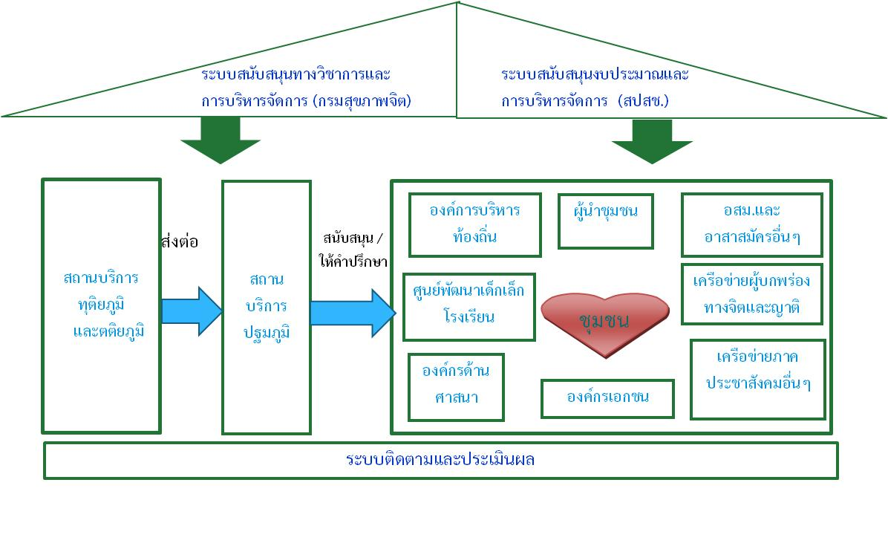
กรอบการดำเนินงานและบริหารจัดการบริการผู้ป่วยจิตเวชเรื้อรังในชุมชน

Slide 22
กิจกรรมบริการผู้ป่วยจิตเวชเรื้อรังในชุมชน
การบริการต่อเนื่องในชุมชน โดยมีกิจกรรมดังนี้
  ส่งเสริมให้ผู้ป่วยได้รับยาอย่างต่อเนื่อง และติดตามผู้ป่วยกรณีขาดนัด หรือขาดยา
  ให้บริการสุขภาพจิตศึกษา ส่งเสริมให้ครอบครัว และชุมชน ร่วมดูแลผู้ป่วย
  ฉีดยา หรือให้ยา (ในกรณีผู้ป่วยที่ไม่สามารถเดินทางไปรับบริการที่หน่วยบริการได้)
  ประเมินสมรรถภาพของผู้ป่วย (เช่น การใช้แบบประเมินสมรรถภาพคนพิการทางจิตใจ ตามแนวทางของ ICF)
  ประเมินความรุนแรงของอาการ อาการแทรกซ้อน สิ่งแวดล้อม และความเสี่ยงต่ออาการกำเริบ
  ปรับทัศนคติในชุมชนเพื่อให้สามารถอยู่ร่วมกับผู้ป่วยได้อย่างปกติ

Slide 23
จุดเน้นและประเด็นที่มีการเปลี่ยนแปลง : ภาพรวมทุกสังกัด(ต่อ)
12. หมวด 8 บริการสาธารณสุขสำหรับผู้สูงอายุที่มีภาวะพึ่งพิง
  เป็นการให้การบริการในชุมชน
  หลักเกณฑ์การจ่ายค่าใช้จ่ายให้จ่ายให้หน่วยบริการและหรือองค์กรปกครองส่วนท้องถิ่น โดยเงื่อนไข อัตรา และหลักเกณฑ์การจ่ายค่าใช้จ่ายเป็นไปตามที่กำหนดโดย คณะอนุกรรมการพัฒนาระบบการดูแลระยะยาวสำหรับผู้สูงอายุที่อยู่ในภาวะพึ่งพิงภายใต้คณะกรรมการหลักประกันสุขภาพแห่งชาติ และหรือคณะอนุกรรมการอื่นที่คณะกรรมการหลักประกันสุขภาพแห่งชาติมอบหมาย

Slide 24
หลักเกณฑ์การดำเนินงานและการบริหารจัดการบริการผู้สูงอายุที่มีภาวะพึ่งพิง
(ผ่านความเห็นชอบจากคณะอนุกรรมการฯ)
หลักการและแนวทางสำคัญ
  เน้นบูรณาการด้านบริการทางการแพทย์และบริการด้านสังคมในระดับพื้นที่ (ตำบล/หมู่บ้าน/ครอบครัว)
  คำนึงถึงความยั่งยืนและเป็นไปได้ของงบประมาณในอนาคต
  สนับสนุนการมีส่วนร่วมโดยให้ อปท. (เทศบาล/อบต.) เป็นเจ้าภาพหลักในการบริหารระบบภายใต้การสนับสนุนของหน่วยบริการปฐมภูมิในพื้นที่
  ขยายระบบบริการดูแลผู้สูงอายุในพื้นที่ โดยมีอาสาสมัคร Care giver ที่ผ่านการฝึกอบรมและขึ้นทะเบียนดูแลกลุ่มเป้าหมายเชิงรุก 1:10 คน โดยได้รับค่าตอบแทนจากกองทุนภายใต้การบริหารของ อปท.

Slide 25
ระบบบริการดูแลระยะยาวผู้สูงอายุในพื้นที่ ปี 2559
100 ลบ. บริการ LTC ในหน่วยบริการ
ซื้อบริการ
กสธ.
พม.
มหาดไทย
สสส.
สช.
สวรส.
เอกชน
เครือข่ายรพ. และ
รพ.สต.
กองทุนหลักประกันสุขภาพ อปท.
500 ลบ.
สปสช.
บริการ LTC
ในพื้นที่
จัดบริการ
สนับสนุนทางวิชาการ
บริหาร
ศูนย์พัฒนาคุณภาพชีวิต ผส.
Care manager
Care givers
บริการเชิงรุก
ผู้สูงอายุที่มีภาวะพึ่งพิง
เป้าหมายปี 2559 = 100,000 คน
หมายเหตุ ชุดสิทธิประโยชน์บริการ LTC ด้านการแพทย์ ตามที่คณะอนุกรรมการพัฒนาระบบ
การดูแลระยะยาวสำหรับผู้สูงอายุที่มีภาวะพึ่งพิงฯ หรือ สปสช.กำหนด

Slide 26
การบูรณาการงบประมาณ ปี 2559 ในการดูแลผู้สูงอายุที่มีภาวะพึ่งพิง
งบประมาณเพื่อการดูแลระยะยาวผู้สูงอายุที่มีภาวะพึ่งพิงในชุมชน
(เป้าหมาย 100,000 ราย)
งบบริการผู้สูงอายุที่มีภาวะพึ่งพิง
600 ล้านบาท
กองทุนหลักประกันสุขภาพระดับท้องถิ่นหรือพื้นที่
50 ล้านบาท
งบปกติ อปท.
500 ล้านบาท
500 ลบ. ให้กองทุนหลักประกันสุขภาพ อปท. (เทศบาลและอบต.ขนาดใหญ่) จำนวน 1,000แห่งทั่วประเทศ อัตรา 5,000 บาท/ราย ตามจำนวนผู้สูงอายุเพื่อให้เกิดการบริการ ตามชุดสิทธิประโยชน์ด้านการแพทย์
เป็นค่าดำเนินงานของ Care manager และ Care giver ในอัตรา หลักเกณฑ์ แนวทางตามประกาศการบริหารงบกองทุน อปท. ของ สปสช.
เป็นค่าบริการด้านสังคมที่ อปท.ทำอยู่แล้วในขณะนี้
100 ลบ. ให้ CUP ในพื้นที่ จำนวน 1,000 แห่ง อัตราหนึ่งแสนบาทต่อแห่ง เพื่อบริการสนับสนุนการจัดบริการเชิงรุก LTC ในพื้นที่ และรับส่งต่อ
หมายเหตุ บริหารโดยคณะกรรมการกองทุนหลักประกันสุขภาพ อปท.ที่มีอยู่แล้ว

Slide 27
ขอบเขตบริการผู้สูงอายุที่มีภาวะพึ่งพิง
บริการด้านการแพทย์ เช่น
  บริการการตรวจคัดกรอง ประเมินความต้องการดูแล บริการเยี่ยมบ้าน บริการสร้างเสริมสุขภาพและป้องกันโรค, บริการกายภาพบำบัด, บริการกิจกรรมบำบัด และอุปกรณ์เครื่องช่วยทางการแพทย์ ตามที่คณะอนุกรรมการพัฒนาระบบบริการดูแลระยะยาวสำหรับผู้สูงอายุที่มีภาวะพึ่งพิง หรือ สปสช. กำหนด
บริการด้านสังคม เช่น
  บริการช่วยเหลืองานบ้าน การปฏิบัติกิจวัตรประจำวัน , บริการอุปกรณ์ช่วยเหลือทางสังคม ,กิจกรรมนอกบ้าน และอื่นๆ

Slide 28
จุดเน้นและประเด็นที่มีการเปลี่ยนแปลง : ภาพรวมทุกสังกัด(ต่อ)
    13. หมวด 1 กรณีในระหว่างปีงบประมาณ หากเงินที่กำหนดในรายการและประเภทบริการใดไม่เพียงพอ เนื่องจากผลงานบริการมากกว่าเป้าหมายที่ได้รับงบประมาณ ให้ใช้เงินกองทุนจากรายการและประเภทบริการอื่นจ่ายไปก่อนและให้ของบประมาณทดแทนในปีถัดไป
    14. หมวด 1 กรณีหากจ่ายตามหลักเกณฑ์ วิธีการและเงื่อนไขในหมวด 2 ถึงหมวด 8 เสร็จสิ้นภารกิจตามเป้าหมายของปีงบประมาณ 2559 แล้ว ให้ สปสช.จ่ายเงินที่เหลือในภาพรวมทุกรายการและประเภทบริการตามความจำเป็น ให้หน่วยบริการตามจำนวนประชากรหรือผลงานการให้บริการ หรือจ่ายเป็นค่าเวชภัณฑ์ที่ให้องค์การเภสัชกรรมหรือหน่วยงานอื่นจัดหาให้

Slide 29

กรอบการบริหารเงินกองทุนฯ ปีงบประมาณ 25559
จุดเน้นและประเด็นที่มีการเปลี่ยนแปลง – เฉพาะสังกัด สป.สธ.
2

Slide 30
จุดเน้นและประเด็นที่มีการเปลี่ยนแปลง : เฉพาะสังกัด สป.สธ.
1. หมวด 2 ส่วนที่ 11 ใช้ตามกรอบหลักการตามมติคณะกรรมการหลักประกันสุขภาพแห่งชาติ เมื่อวันที่ 9 ก.พ.2558
  เพื่อให้ได้ตัวเลขประมาณการรายรับขั้นต่ำคงที่ของหน่วยบริการ สป.สธ. มีความชัดเจนตั้งแต่ต้นปีงบประมาณโดยไม่ให้มีการตั้งหนี้และหักจากเงินที่จะโอนให้ใหม่ อันเกิดจากผลงานต่ำกว่าประมาณการในปลายปีงบประมาณ ให้ดำเนินการดังนี้
  ประมาณการอัตราจ่ายในแต่ละหน่วยบริการของทุกเขตให้เหมาะสม เพื่อให้จำนวนประมาณการขั้นต่ำมีไม่น้อยกว่าร้อยละ 80 ของประมาณการทั้งปี ซึ่งจะมีเงินเหลือสำรองไว้ แล้วนำเงินที่สำรองนั้นไว้ตามจ่ายตามผลงานของหน่วยบริการสังกัด สป.สธ.ด้วยผลงานภาพรวมของหน่วยบริการสังกัด สป.สธ.ของแต่ละเขตมาคำนวณช่วยสนับสนุนหน่วยบริการที่ผลงานต่ำกว่าประมาณการขั้นต่ำ
  การประมาณการขั้นต่ำนั้น ให้ความสำคัญกับการสนับสนุน รพ.สต.และศูนย์สาธารณสุขชุมชนที่มีความจำเป็นสำหรับการให้บริการในพื้นที่ประชากรเบาบางและห่างไกล
  สามารถปรับปรุงแนวทางข้อ 1)-2) ได้ โดยให้คณะอนุกรรมการพัฒนาระบบการเงินการคลังฯ เป็นผู้พิจารณา ตามข้อเสนอของคณะกรรมการร่วมระหว่าง สป.สธ. และ สปสช. ภายในเดือนกันยายน 2558

Slide 31
จุดเน้นและประเด็นที่มีการเปลี่ยนแปลง : เฉพาะสังกัด สป.สธ.(ต่อ)
2. หมวด 2 ส่วนที่ 7 ค่าบริการทางการแพทย์ที่เบิกจ่ายในลักษณะงบลงทุน
  ปรับขอบเขตโดยให้ชะลอ การก่อสร้างและซ่อมแซมอาคาร
  ปรับแนวทางบริหารเฉพาะส่วนที่เกี่ยวกับหน่วยบริการสังกัด สป.สธ. โดย
    ไม่น้อยว่า 90% จ่ายตรงให้หน่วยบริการ (จากเดิมไม่น้อยกว่า 80%)
    ไม่เกิน 10% ให้บริหารระดับจังหวัด โดยเน้นส่งเสริมบริการปฐมภูมิ และงาน Family care team (จากเดิมไม่เกิน 20% บริหารระดับประเทศ/เขต/จังหวัด เพื่อส่งเสริมการเพิ่มการเข้าถึงบริการและลดการไปใช้บริการนอกเขตพื้นที่)

Slide 32
จุดเน้นและประเด็นที่มีการเปลี่ยนแปลง : เฉพาะสังกัด สป.สธ.(ต่อ)
3. หมวด 2 ส่วนที่ 10 การปรับลดค่าแรงหน่วยบริการภาครัฐในระบบ ในส่วนสำหรับหน่วยบริการสังกัด สป.สธ. ให้ใช้หลักการตามแนวทางฯ ปี 2558 ที่มีการปรับปรุง ตามมติคณะกรรมการหลักประกันสุขภาพแห่งชาติ 9 ก.พ.2558
สำหรับหน่วยบริการภาครัฐสังกัด สป.สธ. ให้คณะอนุกรรมการพัฒนาระบบการเงินการคลัง เป็นผู้กำหนดแนวทางการปรับลดค่าแรงในระบบของหน่วยบริการสังกัด สป.สธ. ให้ได้จำนวนเงินค่าแรงในระบบรวมตามการคำนวณของสำนักงบประมาณ โดยให้มี คณะกรรมการร่วมระหว่าง สป.สธ. และ สปสช. มีหน้าที่จัดทำข้อเสนอรายละเอียดแนวทางการปรับลดค่าแรงในระบบของหน่วยบริการสังกัด สป.สธ. และเสนอให้คณะอนุกรรมการพัฒนาระบบการเงินการคลังฯ พิจารณาภายในเดือนกันยายน 2558 โดย
  ให้ใช้ตัวเลขข้อมูลงบบุคลากรของหน่วยบริการสังกัด สป.สธ. ที่มีการเบิกจ่ายจากระบบของกรมบัญชีกลางและระบบ GFMIS เป็นข้อมูลอ้างอิงในการบริหารจนถึงระดับจังหวัด
  ให้สามารถปรับลดค่าแรงฯ เพิ่มจากที่สำนักงบประมาณกำหนดได้ เพื่อกันไว้ปรับเกลี่ยดังนี้
สำหรับบริหารระดับประเทศไม่เกิน 1%
สำหรับการบริหารระดับเขต เป็นไปตามข้อเท็จจริงในแต่ละเขต และให้สามารถกันไว้ไม่เกิน 2% ส่วนบางเขตที่อาจต้องกันเงินเกิน 2% แต่ไม่เกิน 5% ให้คณะอนุกรรมการพัฒนาระบบการเงินการคลังพิจารณาอนุมัติตามเหตุผลความจำเป็นของเขตนั้นๆ
การปรับเกลี่ยต้องให้ความสำคัญกับการสนับสนุนการปฏิบัติงานในหน่วยบริการตามลำดับ ดังนี้ โรงพยาบาลส่งเสริมสุขภาพตำบล/ศูนย์สาธารณสุขชุมชน หน่วยบริการในพื้นที่กันดาร/เสี่ยงภัย/ หน่วยบริการในพื้นที่ประชากรน้อยกว่า 30,000 คน และต้องใช้ข้อมูลรายรับรายจ่ายจากทุกแหล่งมาประกอบการพิจารณา ทั้งนี้ คณะกรรมการ่วมฯ อาจเสนอรายละเอียดหลักเกณฑ์อื่นๆ เพิ่มเติมได้

Slide 33
จุดเน้นและประเด็นที่มีการเปลี่ยนแปลง : เฉพาะสังกัด สป.สธ.(ต่อ)
4. หมวด 6 ค่าใช้จ่ายเพิ่มเติมสำหรับหน่วยบริการในพื้นที่กันดาร พื้นที่เสี่ยงภัย และพื้นที่ 3 จังหวัดชายแดนภาคใต้ ปี 2559 เป็นค่าใช้จ่ายสำหรับหน่วยบริการ สังกัด สป.สธ. แบ่งเป็น 2 รายการ
  ค่าใช้จ่ายเพิ่มเติมสำหรับหน่วยบริการในพื้นที่กันดาร พื้นที่เสี่ยงภัย ให้คณะอนุกรรมการพัฒนาระบบการเงินการคลัง เป็นผู้กำหนดแนวทางการและหลักเกณฑ์ฯ โดยให้คณะกรรมการร่วมระหว่าง สป.สธ. และ สปสช. มีหน้าที่จัดทำข้อเสนอรายละเอียดแนวทางการและหลักเกณฑ์ฯ และเสนอให้คณะอนุกรรมการพัฒนาระบบการเงินการคลังฯ พิจารณาภายในเดือนกันยายน 2558 โดย
    ให้มีการปรับปรุงรายชื่อหน่วยบริการกลุ่มเป้าหมายได้ โดยจะต้องระบุหลักเกณฑ์ที่ชัดเจน (เช่น หน่วยบริการในพื้นที่ประชากรน้อยกว่า 30,000 คน เป็นต้น)
    อาจประยุกต์จ่ายตามตัวแปรของสมการต้นทุนของโรงพยาบาลและโรงพยาบาลส่งเสริมสุขภาพตำบล หรือข้อมูลทางการเงินของหน่วยบริการ หรือข้อมูลต้นทุนหน่วยบริการ
  กรณีค่าใช้จ่ายเพิ่มเติมสำหรับหน่วยบริการในพื้นที่ 3 จังหวัดชายแดนภาคใต้ ซึ่งเป็นการเพิ่มเติมกรณีมีการเพิ่มค่าแรงแบบก้าวกระโดด เนื่องจากการเพิ่มพยาบาล 3,000 อัตรา ให้จ่ายตามข้อเท็จจริงของจำนวนพยาบาล โดยไม่ลิดรอนสิทธิในการรับค่าใช้จ่ายจากเงินกองทุน UC รายการอื่นๆ

Slide 34
จุดเน้นและประเด็นที่มีการเปลี่ยนแปลง : เฉพาะสังกัด สป.สธ.(ต่อ)
5. หมวด 7 ค่าตอบแทนกำลังคนด้านสาธารณสุข (หน่วยบริการสังกัดกระทรวงสาธารณสุข) ให้มีแนวทางบริหารจัดการ ดังนี้
  เป็นค่าใช้จ่ายเพิ่มเติมที่เป็นค่าตอบแทนให้กับบุคลากรของหน่วยบริการสังกัด สป.สธ. เฉพาะการให้บริการในระบบหลักประกันสุขภาพแห่งชาติ เป็นค่าตอบแทนบุคลากรแบบเหมาจ่าย และหรือค่าตอบแทนตามผลการปฎิบัติงาน
  หลักเกณฑ์การจ่ายค่าใช้จ่ายค่าตอบแทนกำลังคนด้านสาธารณสุข ให้คณะอนุกรรมการพัฒนาระบบการเงินการคลัง เป็นผู้กำหนดแนวทางการและหลักเกณฑ์ฯ โดยให้คณะกรรมการร่วมระหว่าง สป.สธ. และ สปสช. มีหน้าที่จัดทำข้อเสนอรายละเอียดแนวทางการและหลักเกณฑ์ฯ และเสนอให้คณะอนุกรรมการพัฒนาระบบการเงินการคลังฯ พิจารณาภายในเดือนกันยายน 2558 โดยให้ความสำคัญกับการสนับสนุนการปฎิบัติงานในหน่วยบริการตามลำดับ ดังนี้ โรงพยาบาลส่งเสริมสุขภาพตำบล/ศูนย์สาธารณสุขชุมชน หน่วยบริการในพื้นที่กันดาร/เสี่ยงภัย/ หน่วยบริการในพื้นที่ประชากรน้อยกว่า 30,000 คน และหน่วยบริการอื่นๆ
34

Slide 35
งบค่าบริการเหมาจ่ายรายหัว
บริการผู้ป่วยนอกทั่วไป

Slide 36

หลักเกณฑ์งบบริการผู้ป่วยนอกทั่วไป
    1) บริหารแบบ Global budget ระดับเขต ทั้งหมด 1,103.92 บาท ภายใต้กลไก อปสข.
    การจ่ายเป็นไปตามกรอบแนวทางและหลักเกณฑ์กลางการจ่ายค่าใช้จ่ายที่กำหนดให้สามารถเพิ่มหลักเกณฑ์ในระดับเขตพื้นที่ได้ โดยแนวทางการจ่ายต้อง ผ่านความเห็นชอบจาก อปสข.
    กรอบแนวทางและหลักเกณฑ์กลางการจ่ายค่าใช้จ่าย
      3.1) ไม่น้อยกว่า 37 บาทต่อผู้มีสิทธิ ให้จ่ายตามเกณฑ์คุณภาพและผลงานบริการปฐมภูมิ โดยนำไปบริหารรวมกับงบค่าบริการ P&P-ที่จ่ายตามเกณฑ์คุณภาพผลงานบริการ และจ่ายตามเกณฑ์วัด 4 ด้านตามกรอบ QOF ซึ่งอย่างน้อยต้องเป็นไปตามเกณฑ์กลางที่กำหนด และสามารถเพิ่มเติมเกณฑ์ระดับพื้นที่ซึ่งสนับสนุนการจัดบริการสาธารณสุขของหน่วยบริการได้
      3.2) ไม่เกิน 18.09 บาทต่อผู้มีสิทธิ ให้จ่ายตามผลงานการให้บริการผู้ป่วยนอก
      3.2) ส่วนที่เหลือ (ประมาณ 1,048.83 บาทต่อผู้มีสิทธิ) ให้จ่ายแบบเหมาจ่ายตามจำนวนผู้มีสิทธิในแต่ละเดือน (Point) ให้หน่วยบริการประจำ
ดัชนีค่าใช้จ่ายบริการผู้ป่วยนอกตามกลุ่มอายุ (Age adjusted cost index of outpatient care) ที่ใช้ในการปรับอัตราจ่ายตามโครงสร้างอายุของผู้มีสิทธิ ใช้เหมือนปี 2557

Slide 37
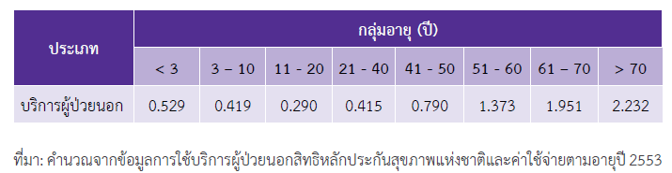
หลักเกณฑ์งบบริการผู้ป่วยนอกทั่วไป (ต่อ)
3.2.1. ร้อยละ 80 ของเงินบริการผู้ป่วยนอกทั่วไป คำนวณแบบเหมาจ่ายรายหัวตามจำนวนผู้มีสิทธิที่ลงทะเบียนในแต่ละหน่วยบริการประจำ (ใช้ข้อมูลประชากร ณ 30 มิ.ย. 58) โดยปรับอัตราตามโครงสร้างอายุของผู้มีสิทธิที่ลงทะเบียนในระดับจังหวัด และให้อัตราเหมาจ่ายรายหัวสำหรับบริการผู้ป่วยนอกทั่วไปของแต่ละจังหวัดต่างจากค่าเฉลี่ยไม่เกินร้อยละ 10 (ค่าเฉลี่ยประเทศ±10%) โดยดัชนีค่าใช้จ่ายบริการผู้ป่วยนอกตามกลุ่มอายุ (Age adjusted cost index of outpatient care) ที่ใช้ในการปรับอัตราจ่ายตามโครงสร้างอายุของผู้มีสิทธิ เป็นดังนี้
  3.2.2. ร้อยละ 20 ของเงินบริการผู้ป่วยนอกทั่วไป คำนวณแบบเหมาจ่ายรายหัวตามจำนวนผู้มีสิทธิที่ลงทะเบียนในอัตราต่อผู้มีสิทธิเท่ากันทุกกลุ่มอายุ
ดัชนีค่าใช้จ่ายบริการผู้ป่วยนอกตามกลุ่มอายุ (Age adjusted cost index of outpatient care) ที่ใช้ในการปรับอัตราจ่ายตามโครงสร้างอายุของผู้มีสิทธิ ใช้เหมือนปี 2557

Slide 38
หลักเกณฑ์งบบริการผู้ป่วยนอกทั่วไป (ต่อ)
สำหรับบริการผู้ป่วยนอกรับส่งต่อในและนอกจังหวัด และผู้ป่วยนอกกรณีอุบัติเหตุและเจ็บป่วยฉุกเฉินในจังหวัด ให้หน่วยบริการเรียกเก็บจากหน่วยบริการประจำในอัตราที่มีการเห็นชอบร่วมกันระหว่างหน่วยบริการที่ให้บริการกับหน่วยบริการประจำ โดยอาจให้ สปสช.เขต ร่วมบริหารจัดการ และอาจให้กันเงินค่าบริการผู้ป่วยนอกทั่วไปไว้จำนวนหนึ่งแบบบัญชีเสมือนรายจังหวัด(virtual account) สำหรับการหักชำระบัญชีระหว่างกัน (Clearing house) แทนหน่วยบริการประจำตามข้อเสนอของ สปสช.เขต

Slide 39
การคำนวณวงเงินงบประมาณ Global budget บริการผู้ป่วยนอก ระดับเขต 3 นครสวรรค์
ค่าบริการทางการแพทย์เหมาจ่ายรายหัว | ปี 2559 | GB เขต 3 ได้รับ (บาท/ปชก.) | วงเงิน GB เขต-3 ได้รับ (บาท)
 | [ขาลง]
1. บริการผู้ป่วยนอกทั่วไป | 1,103.92 | 1,162.03 | 2,658,824,738.17

Slide 40
ข้อพิจารณา งบบริการผู้ป่วยนอกทั่วไป (OP)
OP
1,103.92 บาท/ปชก.
เขต 3 ได้รับ 1,162.03 บ./ปชก.
อปสข.
ส่วนที่ 1
จ่ายแบบเหมาจ่ายต่อผู้มีสิทธิ
1,048.83 บาท/ปชก. รวมค่าแรง
ส่วนที่ 2
จ่ายตามผลงานการให้บริการ
ใน 43 แฟ้ม
ไม่เกิน 18.09 บาท/ปชก.
ส่วนที่ 3
จ่ายตามเกณฑ์คุณภาพและผลงานบริการปฐมภูมิ (QOF)
ไม่น้อยกว่า 37 บาท/ปชก.
ขออนุมัติ
1,106.94 บาท/ปชก.
ขออนุมัติ
18.09 บาท/ปชก.
ขออนุมัติ
37 บาท/ปชก.
1.1
Diff by age
ระดับจังหวัด/CUP
80%
1.2
Fixed rate
20%
2.1 ผลงานการให้บริการผู้ป่วยนอก จำนวน OP Visit
15.09 บ/ปชก.
2.2
คุณภาพข้อมูล
3.00 บ/ปชก.

Slide 41
เงินกองทุนหลักประกันสุขภาพแห่งชาติ ปี 2559 ภาพรวม สปสธ.
งบเหมาจ่ายรายหัว | บาท/ ปชก UC |  | งบประมาณ/บริการ
1. บริการผู้ป่วยนอก | 1,103.92 | 37.00 | ตามเกณฑ์บริการปฐมภูมิ (QOF)
 |  | 18.09 | OP จ่ายตามผลงานบริการ
 |  | 1,048.83 | OP เหมาจ่ายต่อปชก.
2. บริการผู้ป่วยใน | 1,060.14 | 20.00 | จ่ายตามเกณฑ์คุณภาพบริการ
 |  | 1,040.14 | ค่าบริการ IP ตามระบบ DRG V 5 และตามเงื่อนไขบริการ
3. บริการสร้างเสริมสุขภาพและป้องกันโรค | 398.60 | 27.00 | NPP & central procurement
 |  | 45.00 | PP ที่ดำเนินการในชุมชน
 |  | 20.00 | PP ตามเกณฑ์คุณภาพ
 |  | 8.00 | PP Area Health services
 |  | 5.00 | สนับสนุนและส่งเสริมการจัดบริการ
 |  | 293.60 | PP Basic Service
86.1% ของ
งบเหมาจ่ายรายหัวทั้ง
หมด
หักเงินเดือน
หักเงินเดือน
หักเงินเดือน

Slide 42

ขอบคุณครับ

